Slide 1

TRƯỜNG TIỂU HỌC QUẢNG TIÊN
CHÀO MỪNG QUÝ THẦY CÔ
VỀ DỰ GIỜ THĂM LỚP
Hoạt động trải nghiệm
BÀI 19: HĐCD: CÙNG NGƯỜI THÂN SẮM TẾT

Slide 2
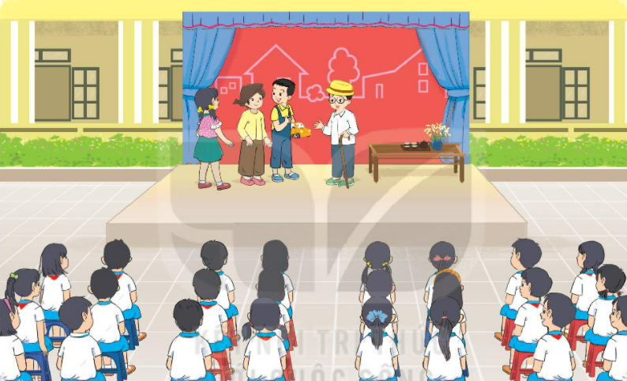
Thứ……ngày…..tháng…..năm…….
HOẠT ĐỘNG TRẢI NGHIỆM
Bài 19: CÙNG NGƯỜI THÂN SẮM TẾT
1. Cùng người thân sắm tết.
- Tham gia tiểu phẩm tương tác về chủ đề “Cùng người thân sắm Tết".
- Chia sẻ cảm xúc sau khi tham gia tiểu phẩm.
- Chia sẻ cảm xúc sau khi tham gia tiểu phẩm là lúc đầu khá run nhưng sau khi bước lên sân kháu nhờ sự cổ vũ của các bạn rem đã thấy tự tin rất nhiều

Slide 3
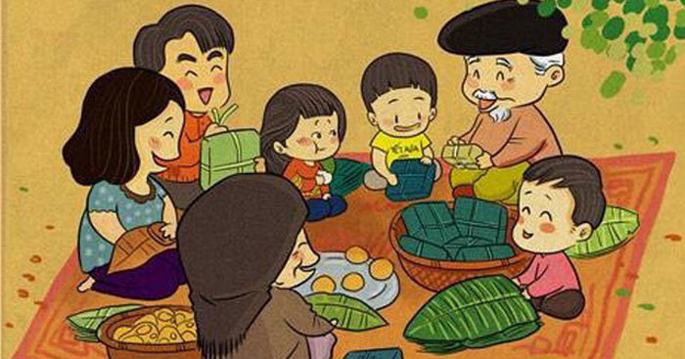
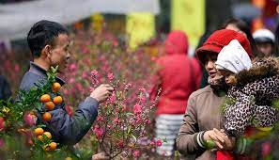
Thứ……ngày…..tháng…..năm…….
HOẠT ĐỘNG TRẢI NGHIỆM
Bài 19: CÙNG NGƯỜI THÂN SẮM TẾT
1. Cùng người thân sắm tết.

Slide 4
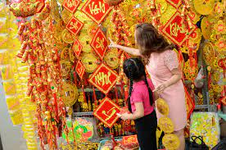

Thứ……ngày…..tháng…..năm…….
HOẠT ĐỘNG TRẢI NGHIỆM
Bài 19: CÙNG NGƯỜI THÂN SẮM TẾT
1. Cùng người thân sắm tết.

Slide 5

XIN CHÂN THÀNH CẢM ƠN
QUÝ THẦY CÔ GIÁO VÀ CÁC EM

